Slide 1
ZAUJÍMAVOSTÍ - hmyz

Slide 2
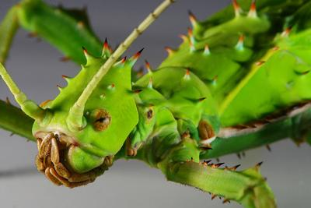
1.

Slide 3
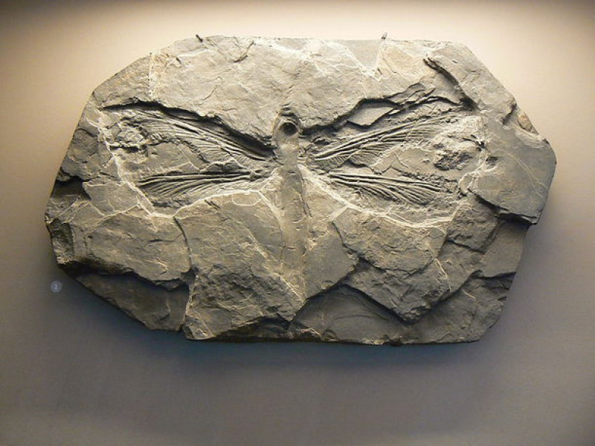
2.

Slide 4
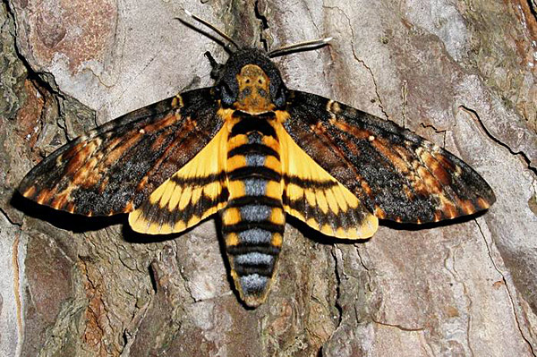
3.

Slide 5
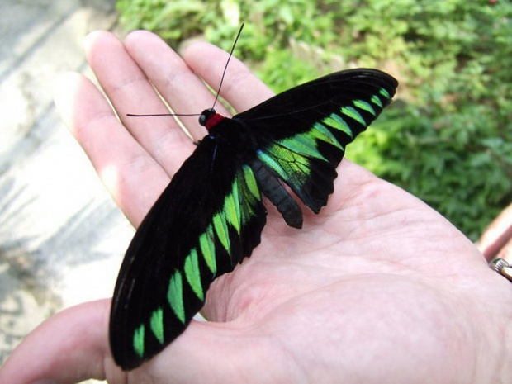
4.

Slide 6
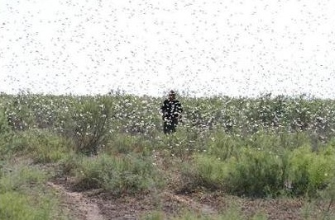
5.

Slide 7
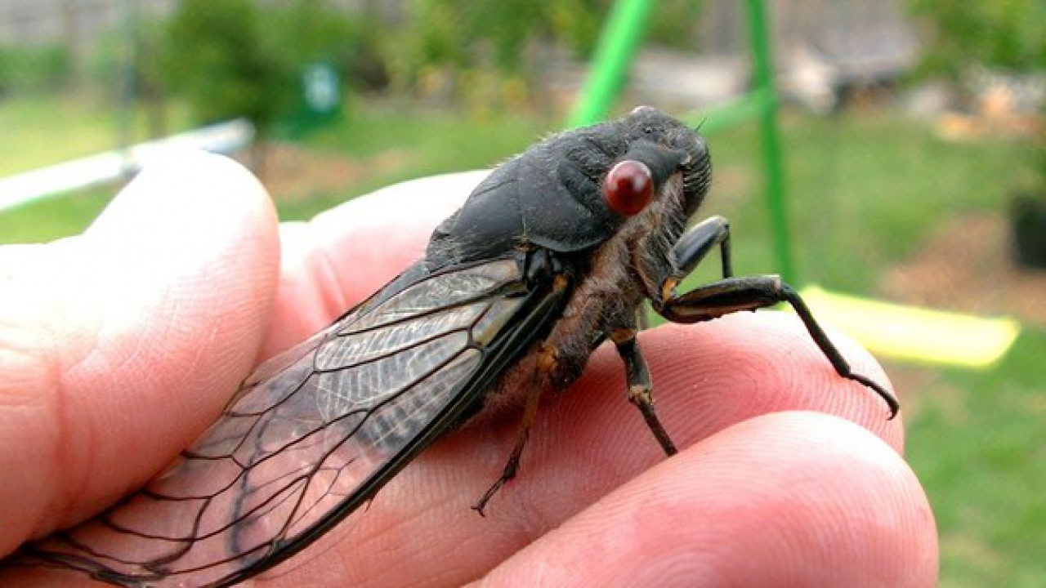
6.

Slide 8
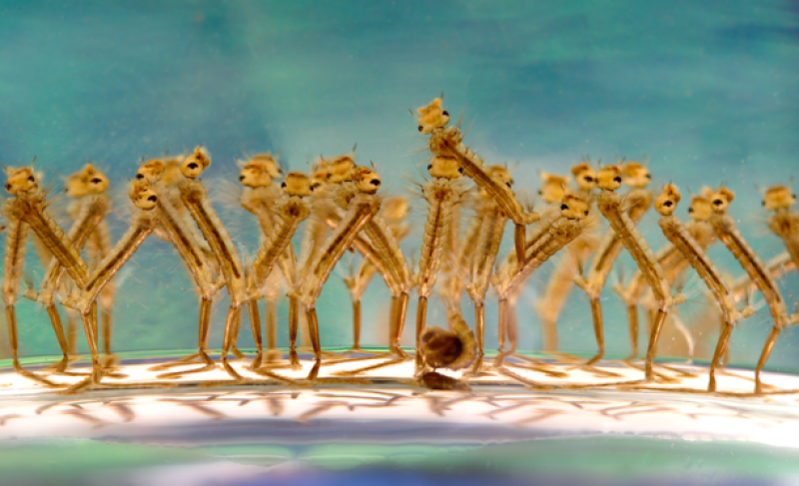
7.

Slide 9
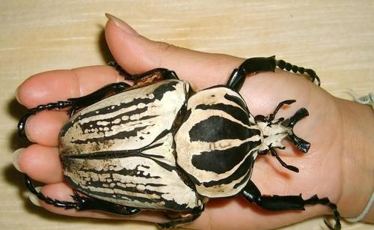
8.

Slide 10
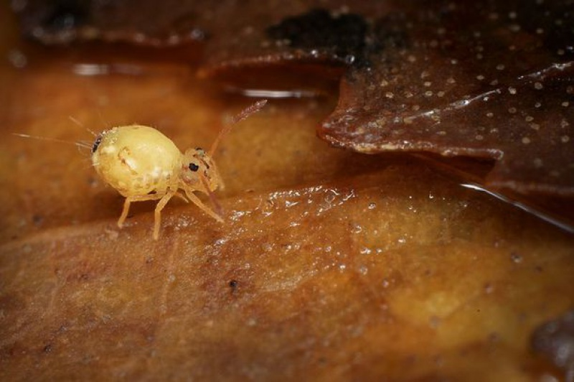
9.

Slide 12
Malajzijská pakobylka

Slide 13
Fosília vážky

Slide 14
Lišaj

Slide 15
Vtákokrídlovec

Slide 16
Saranča všežravá

Slide 17
Cikáda

Slide 18
komár

Slide 19
Goliáš

Slide 20
Chvostoskoky

